Slide 1
Развитие мелкой моторики
рук в играх-занятиях с детьми
с ограниченными возможностями
здоровья

Slide 2
На сегодняшний день проблема воспитания и обучения детей дошкольного возраста с отклонениями в развитии является острой и актуальной

Slide 3
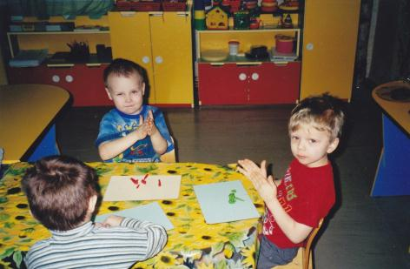
Дети с ОВЗ имеют потенциально сохранные возможности интеллектуального развития, однако для них характерны:
- нарушения познавательной активности;
- пониженная работоспособность;
- нарушения эмоционально-волевой сферы и поведения;
нарушение речевой
деятельности;
плохая координация
движений;
снижена моторика
пальцев рук.

Slide 4
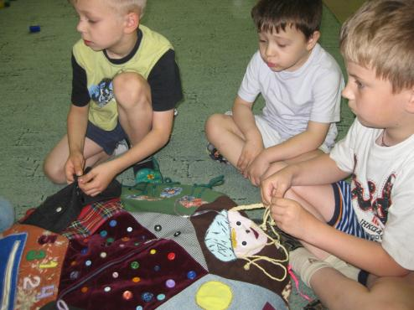
Мелкая моторика и координация движений рук – это система разнообразных движений в которых участвуют мелкие мышцы кистей рук.
Очень важной частью работы по развитию мелкой моторики и
Координации
движений рук детей
являются
игры и специальные
упражнения.

Slide 5
Средства развития мелкой моторики
Пластилин
Бумага
Природный материал
Крупа, бусы, пуговицы
Гуашь, акварель
Нитки, тесьма, верёвки, шнурки
Карандаши, счётные палочки
Песок, вода

Slide 6
Игры и специальные упражнения для развития мелкой моторики
Рисование красками различным способом: кисточкой, пальцами, кистью, щёткой, штампами, свечой, поролоном, пробками, ватными палочками, верёвочками, листьями, мятой бумагой, губкой, коктельной трубочкой, кляксография;
монотопия (перенос рисунка с целлофана на бумагу или картон), рисование на мокрой бумаге, тканевые изображения (вырезают по контуру кусочки ткани, наклеивают, а затем подрисовывают стол, вазу);
рисунок с помощью открыток ( вырезается и наклеивается картинка, а потом подрисовывается остальной сюжет), коллаж (собирается несколько вышеописанных техник), граттаж (плотную бумагу покрывают толстым слоем воска или парафина. Можно равномерно растереть по бумаге свечку. Затем широкой кистью, губкой наносят на поверхность слой туши. Когда тушь высохнет, острым предметом - скребком, ножом, вязальной спицей - процарапывают рисунок, образуя на черном фоне тонкие белые штрихи), рисование по точкам.

Slide 7
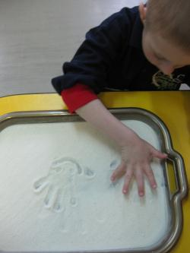
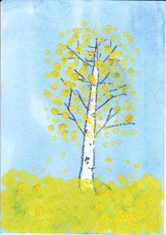
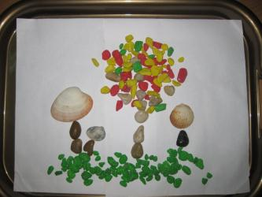
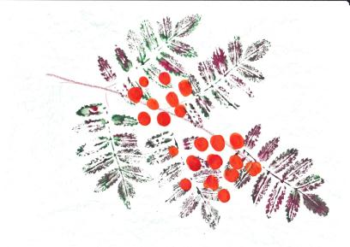
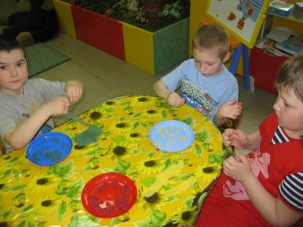

Slide 8
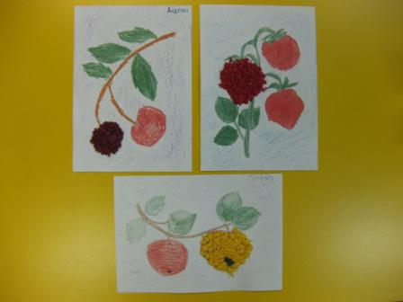
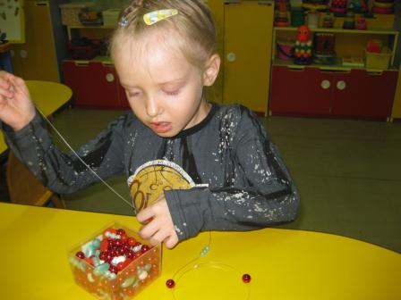
Рисование на крупах, песке, муке, запотевшем стекле.
Рисование мелом, маркерами, карандашами, фломастерами.
Лепка из пластилина, теста, с использованием природного материала: семян, косточек, гороха, камушков, ракушек.
Аппликация (мозаичная, обрыванием, из палочек, ваты, круп).
Конструирование из бумаги – оригами

Slide 9
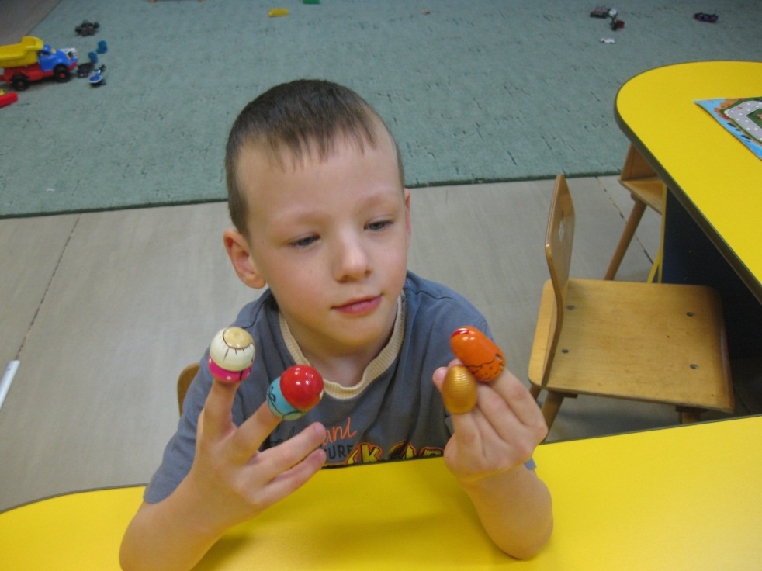
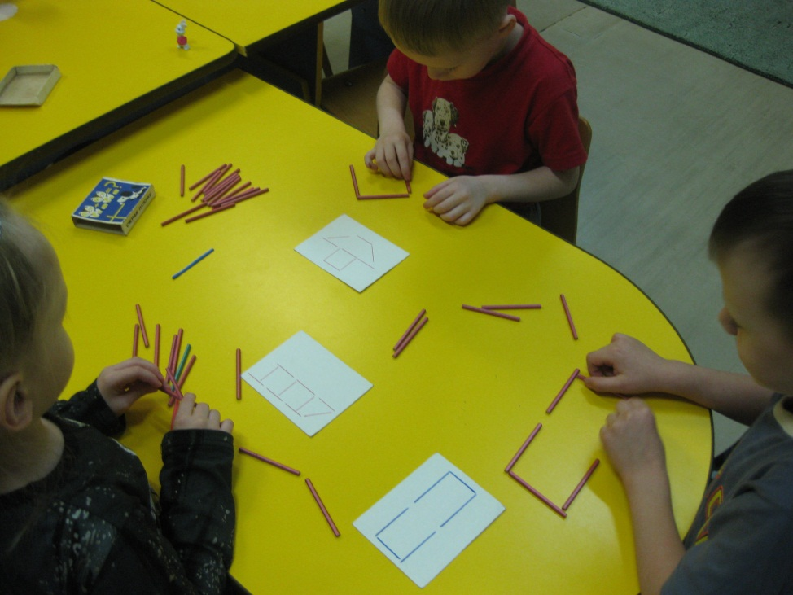
Пальчиковые игры со стихами.
Пальчиковые игры с палочками и цветными спичками.
Пальчиковые игры со скороговорками.
Физкультминутки, пальчиковая гимнастика.
Пальчиковый театр.
Театр теней.

Slide 10
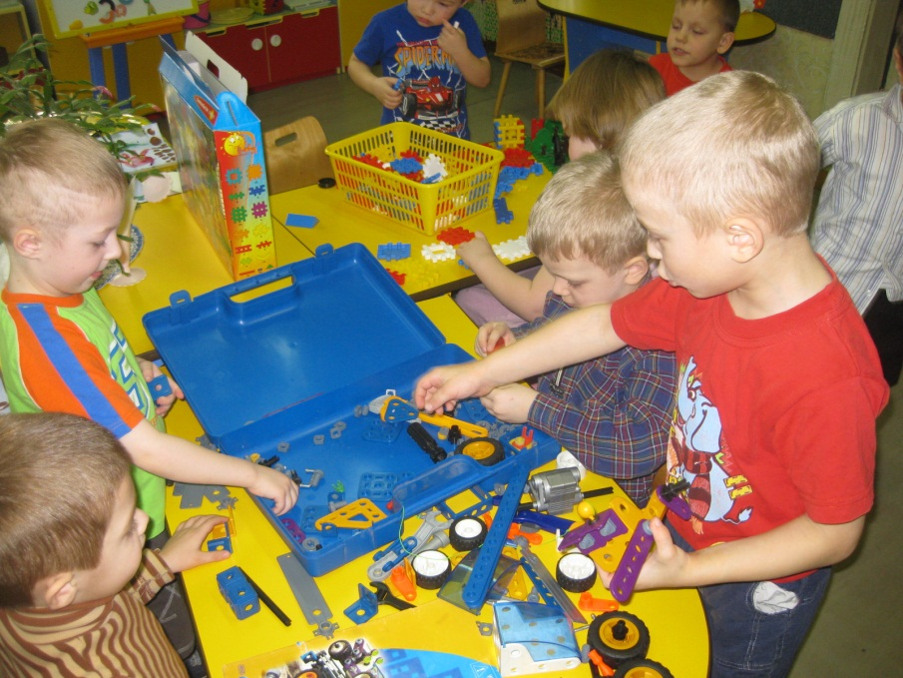
Нанизывание бус, рябины, бисера, пуговиц, косточек от счёт.
Изготовление поделок из природного материала: шишек, желудей, соломы, камней, ракушек, семян.
Конструирование (болты и гайки).
Игры с предметами домашнего
обихода и игрушками
Застёгивание и расстегивание
пуговиц, крючков, кнопок,
хождение пальчиками по сеточке,
по пельменнице.
Завязывание и развязывание лент,
шнурков, узелков, плетение
косичек, венков из цветов.
Закручивание и раскручивание крышек на банках, пузырьков.
Всасывание пипеткой воды.
Упражнения с пинцетом и помпонами, дыроколом, трубочкой для коктейля, скрепками, зубочистками, наматывание ниток.

Slide 11
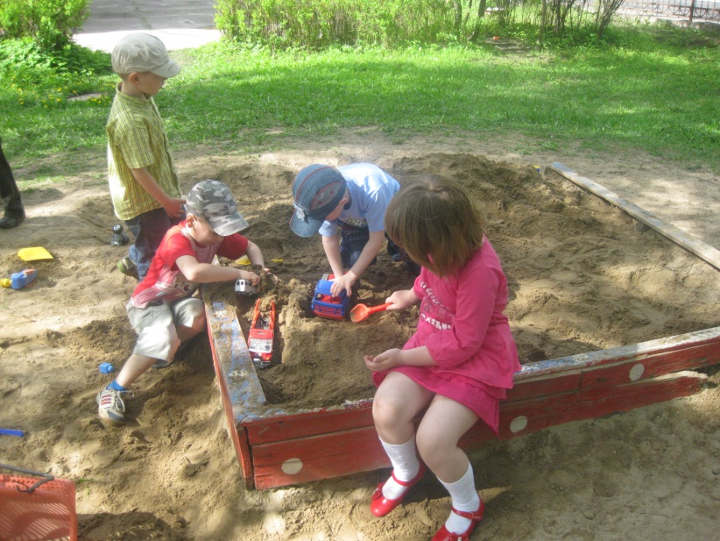
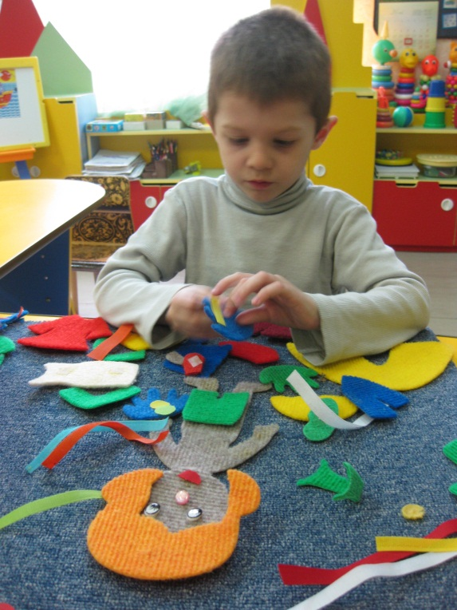
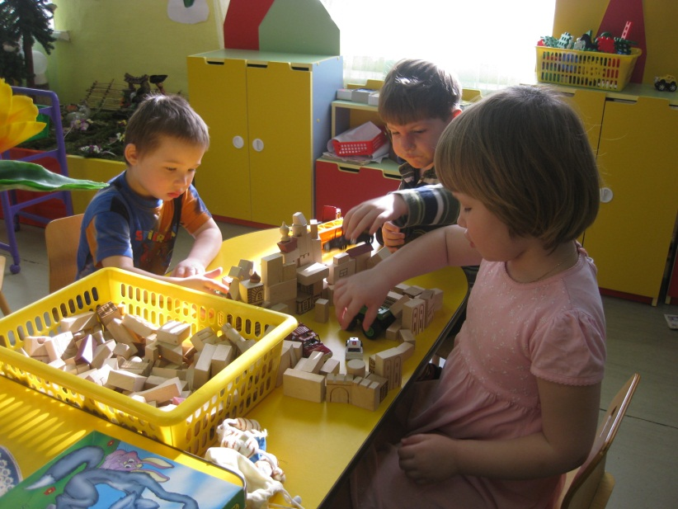
Коррекционная работа ведётся в двух направлениях:
специальные – индивидуальные или подгрупповые коррекционные занятия;
коррекционные упражнения в различных видах деятельности.

Slide 12
Разные виды деятельности, используемые в работе, при целенаправленном применении определяют успешную работу по подготовке детей к обучению в школе, способствуют развитию мелкой моторики, координации движений пальцев рук, мыслительных процессов и овладению навыками учебной деятельности.
Игры и специальные упражнения активизируют моторику рук, улучшают подвижность пальцев, развивают их силу и гибкость.
Вырабатывается ловкость, умение управлять своими движениями.

Slide 13
Составила воспитатель МБДОУ
«Детский сад компенсирующего вида
№ 8 «Берёзка» г. Выборга
Сорокина Л.Н.

